Slide 1








MEMBUAT MODEL MACHINE LEARNING UNTUK MEMPREDIKSI
Resiko Kredit Pinjaman
Created by Mouriverd Laurent

Slide 2


Pendahuluan
Nama Dataset yang digunakan adalah " loan_data_2007_2014.csv", terdiri atas 466285 baris & 75 kolom.
Dataset ini berisi data pinjaman dari sebuah perusahaan pemberi pinjaman (multifinance).
Dataset ini akan di gunakan untuk membuat model machine learning untuk memprediksi resiko kredit pinjaman dengan outcome penilaian resiko kredit dengan 3 kategori: Low-risk, Medium-risk dan High-Risk, yang dapat digunakan oleh stake-holder sebagai referensi untuk menyetujui atau menolak pengajuan pinjaman.
Tools yang digunakan: Phyton/ Jupyter Notebook/ Google Colaboratory

Slide 3

Data Understanding
01
EDA | Data Cleaning
02
Metodology Analysis
EDA |Data Visualization
03
Feature Engineering
04
Berikut tahap-tahap yang dilakukan di dalam pengembangan model di dalam project ini.
Build Machine Learning & Model Evaluation
05
Penilaian Resiko Kredit
06
Insight & Recommendation
07

Slide 4



01
Dataset terdiri dari 53 Kolom numerik & 22 kolom kategorik dengan type data integer, float dan object.
01. Data Understanding
02
Tidak ditemukan adanya duplikasi data.
03
Ditemukan banyak missing value , termasuk 17 kolom yang semua barisnya berisi “NaN”.
04
Ditemukan nilai outlier di banyak kolom.

Slide 5



02. EDA | Data Cleaning
1. Drop Column.
3. Labeling
Drop Kolom yang memiliki missing value > 40%, yaitu 31 Kolom.
Memberikan label Good dan Bad untuk menunjukkan status kredit baik atau buruk.
2. Data Imputation.
Setelah di lakukkan data cleaning, Kolom tersisa adalah 44 kolom dan sudah tidak di temukan adanya missing value.
Dari boxplot masing-masing kolom terlihat banyak nilai outlier , sehingga dilakukan imputasi kolom numerik dengan median dan kolom kategorik dengan modus.

Slide 6
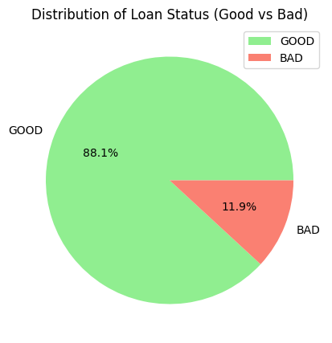


03. EDA | Data Visualization
Distribusi Loan Status
Data “Loan Status” terdistribusi Imbalance, sehingga perlu dilakukan Teknik SMOTE (Synthetic Minority Over-sampling Technique).

Slide 7
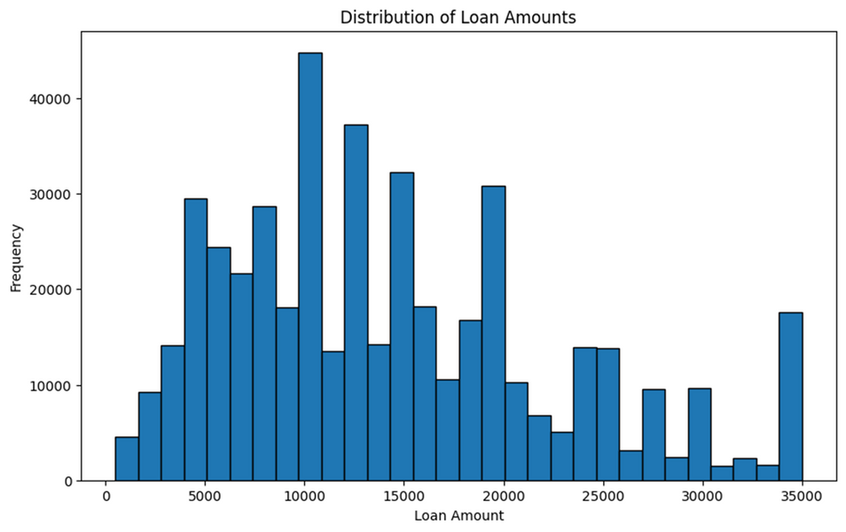
03. EDA | Data Visualization
Distribusi Jumlah Pinjaman
Distribusi Jumlah pinjaman memperlihatkan Skew positif dan sebagian besar pinjaman berada di kisaran 10.000 - 15.000$.
Distribusi data tidak simetris, maka amputasi data missing value di replace dengan median.

Slide 8
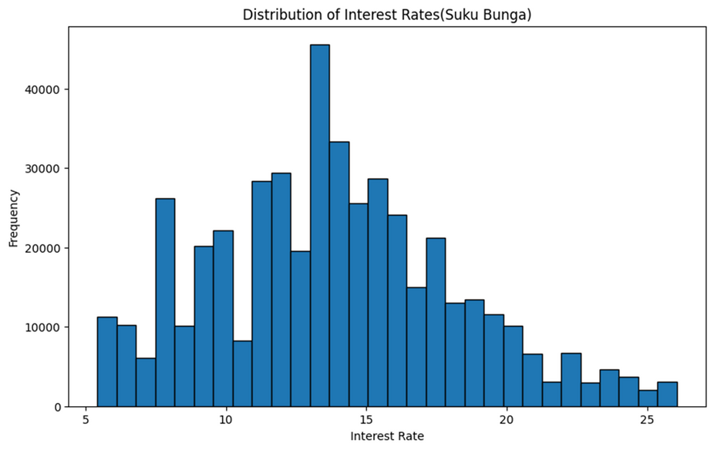

03. EDA | Data Visualization
Distribusi Suku Bunga
Suku bunga yang paling umum diberikan kepada peminjam adalah antara 10% sampai 15%. Dan sangat sedikit yang tertarik dengan pinjaman dengan suku bunga tinggi.

Slide 9
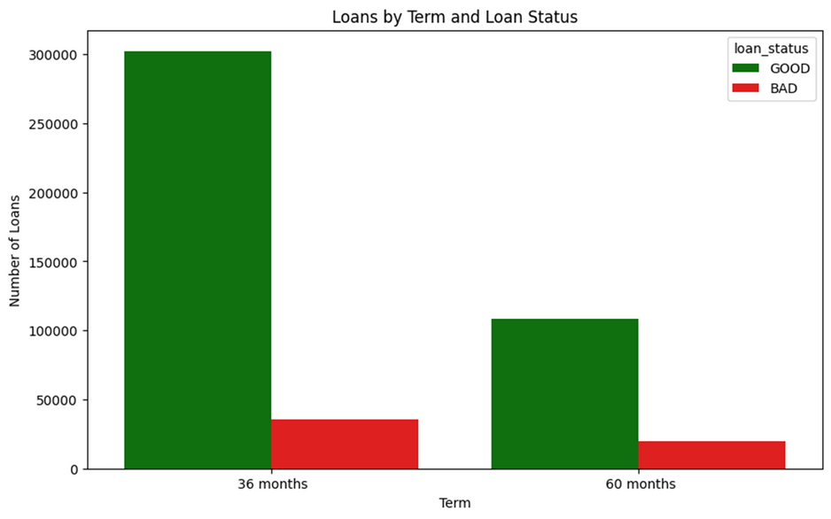
03. EDA | Data Visualization
Distribusi Jumlah Pinjaman
(berdasarkan Jangka waktu cicilan and Status Pinjaman)
Sebagian besar peminjam lebih memilih jangka waktu yang lebih pendek, yaitu 36 bulan, menunjukkan bahwa peminjam mampu melunasi pinjaman dalam jangka waktu yang lebih pendek.
Mayoritas pinjaman berhasil dilunasi oleh peminjam.

Slide 10
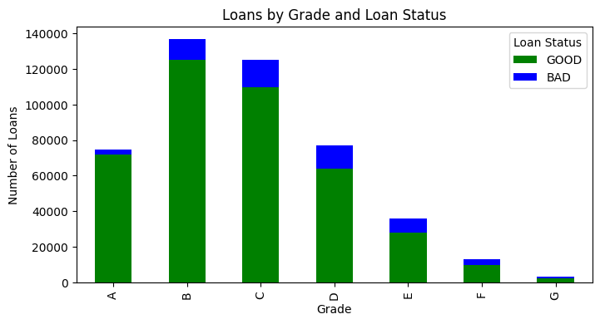
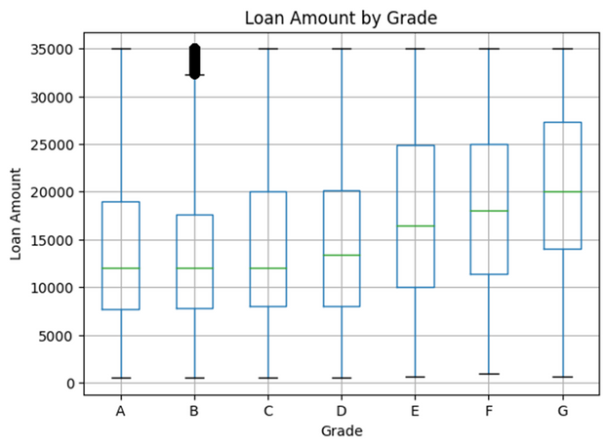
03. EDA | Data Visualization
Distribusi Jumlah Pinjaman
(berdasarkan tingkat resiko and Status Pinjaman)
Grade menunjukkan tingkat risiko peminjam. Semakin besar jumlah pinjaman, maka akan semakin besar pula tingkat resikonya.
Pada Grade B, ada anomali pinjaman sangat besar, namun dengan tingkat resiko yang lebih kecil.

Slide 11
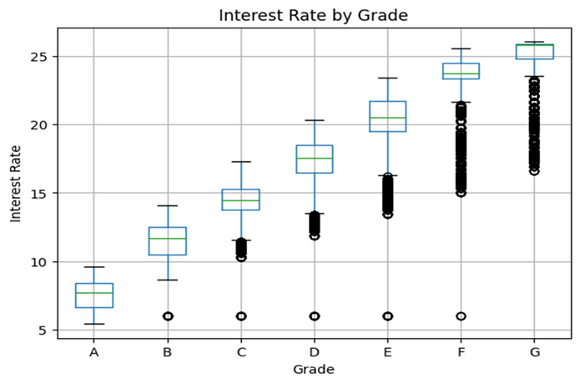
03. EDA | Data Visualization
Distribusi Suku Bunga
(berdasarkan Tingkat Resiko)
Suku bunga meningkat secara konsisten dari grade A ke grade G, menunjukkan bahwa peminjam dengan risiko lebih tinggi dikenakan suku bunga yang lebih tinggi sebagai kompensasi atas risiko tambahan.

Slide 12


04. Feature Engineering
Drop fitur yang tidak diperlukan
Konversi kolom kategorik ke kolom numerik
Label Encoding ‘loan_status’ sebagai target variable into 0 and 1
Feature engineering menghasilkan 21 kolom dengan tipe numerik, selanjutnya di split menjadi 20 feature dan 1 target variable yang akan digunakan di dalam pemodelan.

Slide 13
01
Split data for features and target variable
05. Build Machine Learning & Model Evaluation
02
Dataset Splitting into Training and Testing Sets + Feature Scaling
03
Model Building
04
Model Evaluation
05
SMOTE (Synthetic Minority Over-sampling Technique)

Slide 14


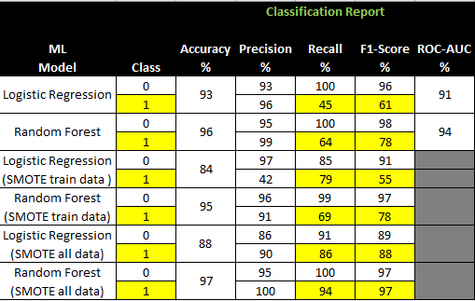

Untuk case prediksi kredit score, metrik yang menjadi fokus utama adalah Recall dan F1-score.
Maka dari hasil classification report dari 2 model yang di latih, maka Random forest memiliki performance yang paling baik setelah di lakukan oversampling dengan SMOTE., karena memiliki performance keseluruhan yang lebih baik.

Slide 15
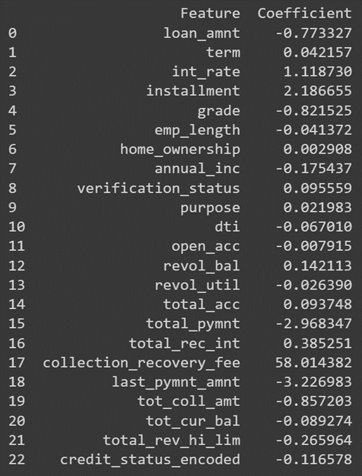
Coefficient Model
Model Koefisien tertinggi adalah fitur “collection recovery fee” dan “installment”.
Hal dikarenakan variabel tersebut berkaitan langsung dengan jumlah uang yang harus dibayar oleh peminjam, baik sebagai biaya tambahan akibat gagal bayar (collection recovery fee) maupun sebagai komponen utama dari pembayaran pinjaman (installment). Oleh karena itu, fluktuasi dalam variabel-variabel ini akan secara langsung mempengaruhi nilai target dalam model.

Slide 16
01
Prediksiprobabilitas pada data baru (X_test).
06. Penilaian Resiko Kredit
02
Menambahkan kolom baru ”risk_score” pada dataset.
Mengelompokkan peminjam berdasarkan risk_score dengan memberi label Low_Risk (risk_score <0.2), Medium_Risk (0.2 <= risk score < 0.5), High_Risk (risk_score >0.5).
03

Slide 17
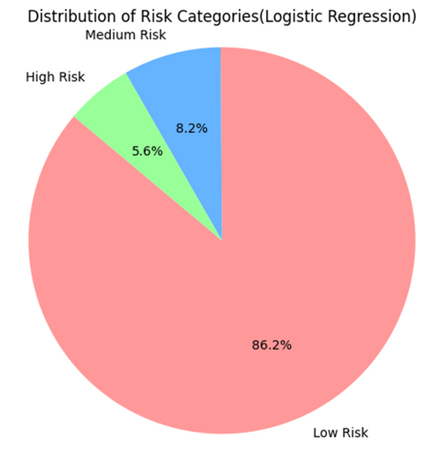
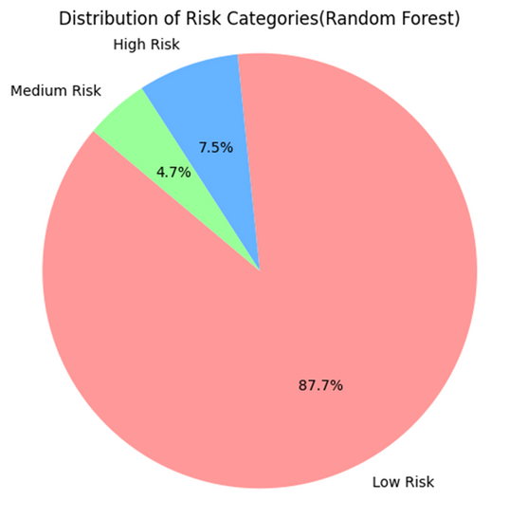
Distribusi Risk Category
•Berdasarkan hasil dari distribusi Risk category, maka dapat dilihat bahwa High risk dan Medium Risk lebih banyak di tangkap oleh
•Model machine Learning Logistic Regression dibandingkan dengan random Forest.

Slide 18

07. Insight & Recommandation
Semakin besar jumlah pinjaman, maka akan semakin besar pula grade resikonya. karena mendapatkan suku bunga yang lebih tinggi sebagai kompensasi tambahan. Namun, terdapat anomali pada Grade B di mana ada pinjaman sangat besar dengan tingkat resiko yang lebih kecil.
Dari 2 Model klasifikasi yang sudah bangun, yaitu Logistic Regression dan Random Forest. Yang memiliki performa terbaik adalah Random forest setelah di lakukan oversampling dengan SMOTE. karena memiliki performance keseluruhan yang lebih baik, walaupun untuk menangkap kasus “Bad”, logistic regression memiliki Recall yang lebih tinggi.
Dari model logistic regression yang sudah coba di bangun, di temukan bahwa fitur yang paling berpengaruh terhadap resiko peminjaman adalah “Collection Recovery Fee” dan “Installment”. Hal ini dikarenakan varibel tersebut berkaitan langsung dengan jumlah yang harus di bayar oleh peminjam , baik sebagai biaya tambahan/denda karena gagal/telat bayar, maupun sebagai komponen utama dari pembayaran pinjaman.
Berdasarkan penilaian resiko kredit, maka dapat dilihat bahwa High risk dan Medium Risk lebih banyak di tangkap oleh Model Logistic Regression dibandingkan dengan random Forest.
Untuk mengurangi resiko pinjaman karena gagal bayar, sebaiknya perlu mengidentifikasi peminjam beresiko tinggi sejak awal dan mengambil Langkah-Langkah preventif, seperti penawaran program bantuan keuangan atau penyesuaian persyaratan pinjaman.

Slide 19


CODES

Slide 20
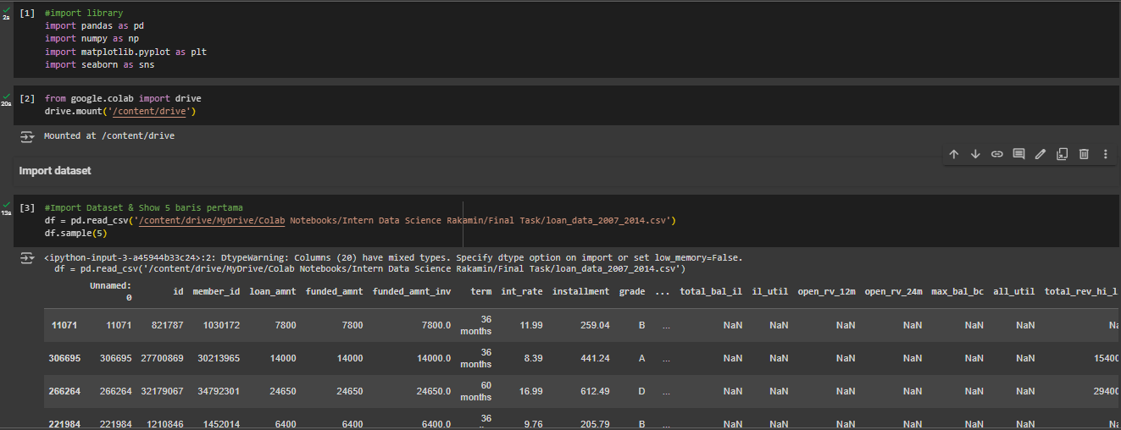
import phyton libraries & data prepation

Slide 21
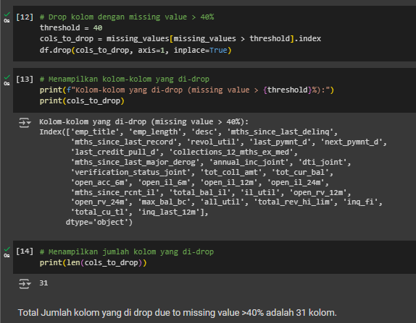
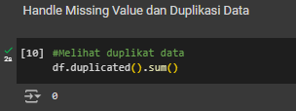
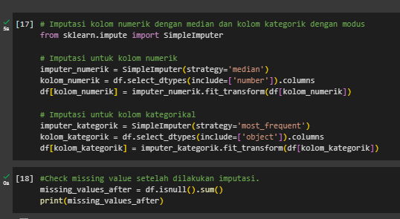
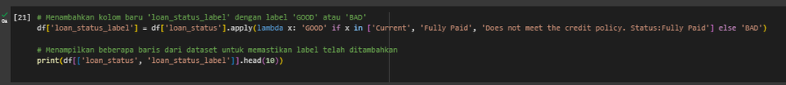
Handle missing value & Labeling “Good” or “Bad”

Slide 22
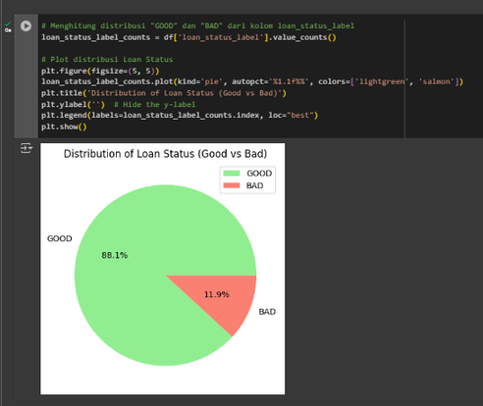
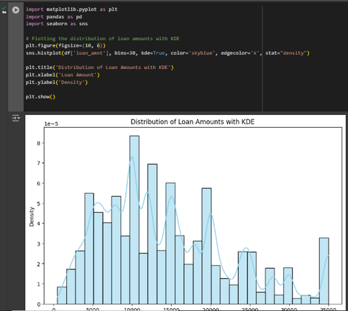
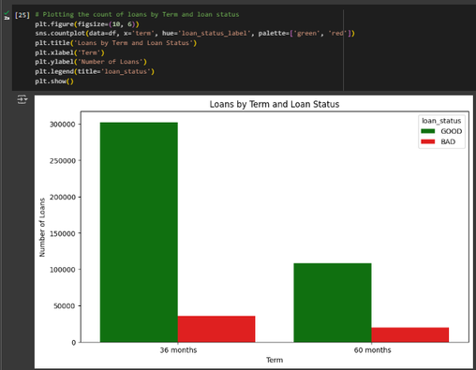
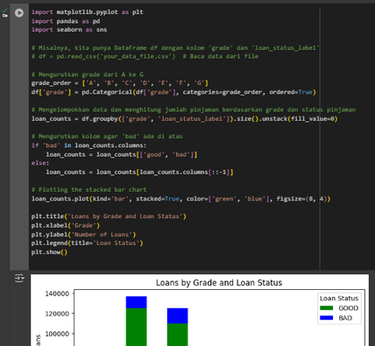
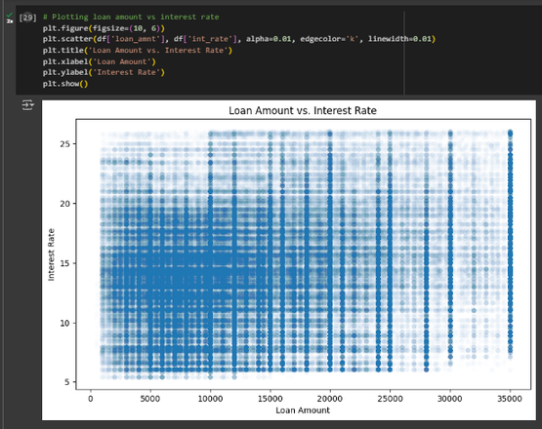
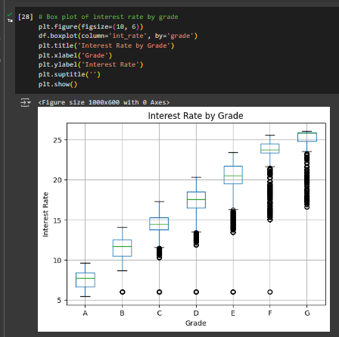
Data Visualization & get insight

Slide 23
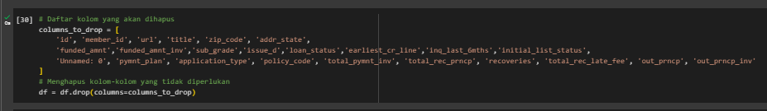
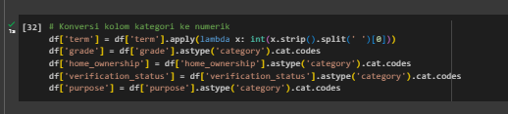
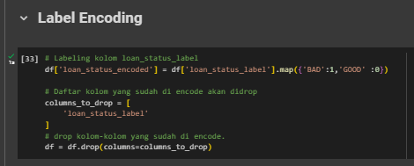
Drop un-used Column, Convert categorical to numerical &
label encoding

Slide 24
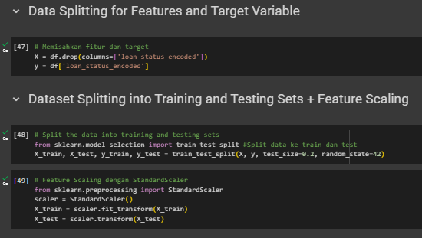
Dataset Splitting into Training and Testing Sets + Standard Scaler

Slide 26
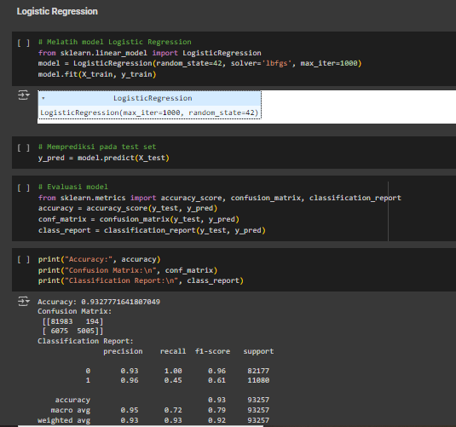
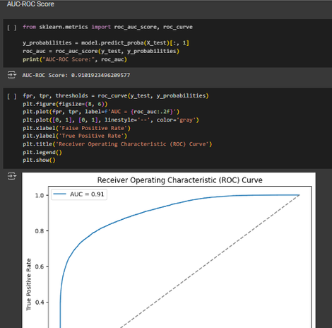
ML Model 1 - Logistic regression & AUC-ROC

Slide 27
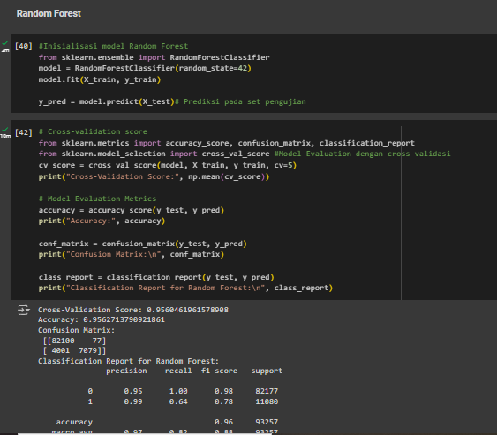
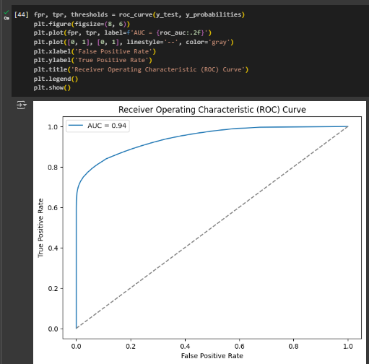
ML Model 2 - Random Forest & AUC-ROC

Slide 28
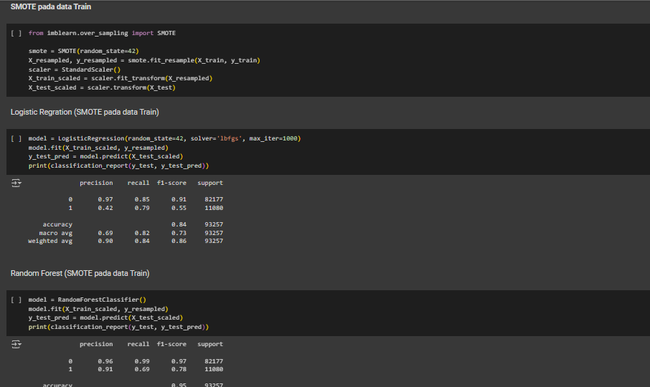
SMOTE at data train

Slide 29
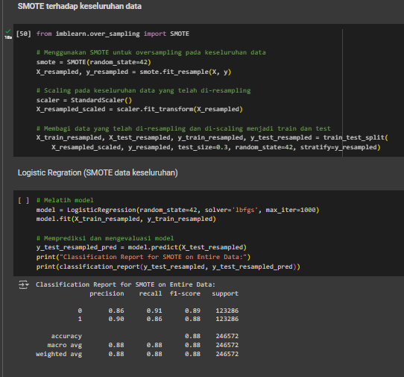
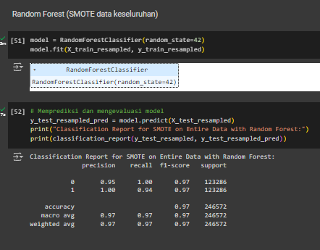
SMOTE at all data as comparation

Slide 30
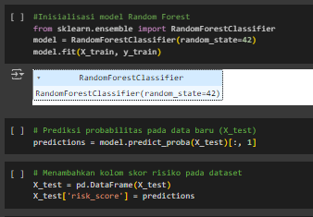
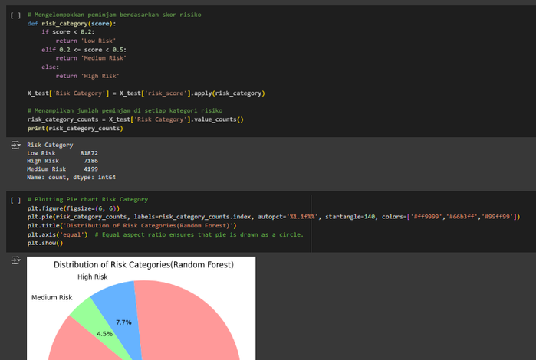
Risk credit score and classification into Low risk, medium risk, high risk (Random forest)

Slide 31
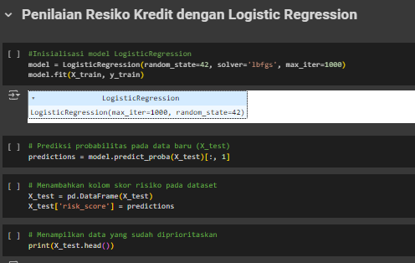
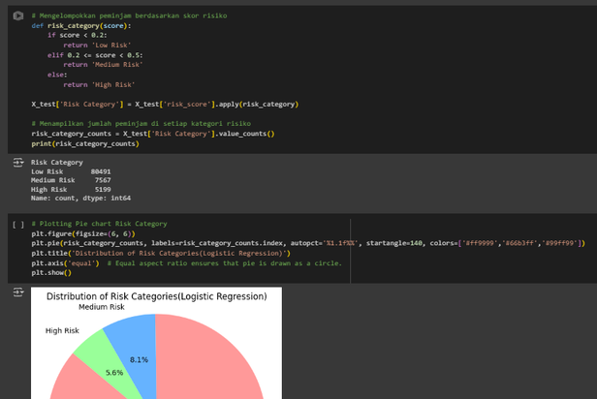
Risk credit score and classification into Low risk, medium risk, high risk (Logistic regression)

Slide 32




Thank You

